Slide 1
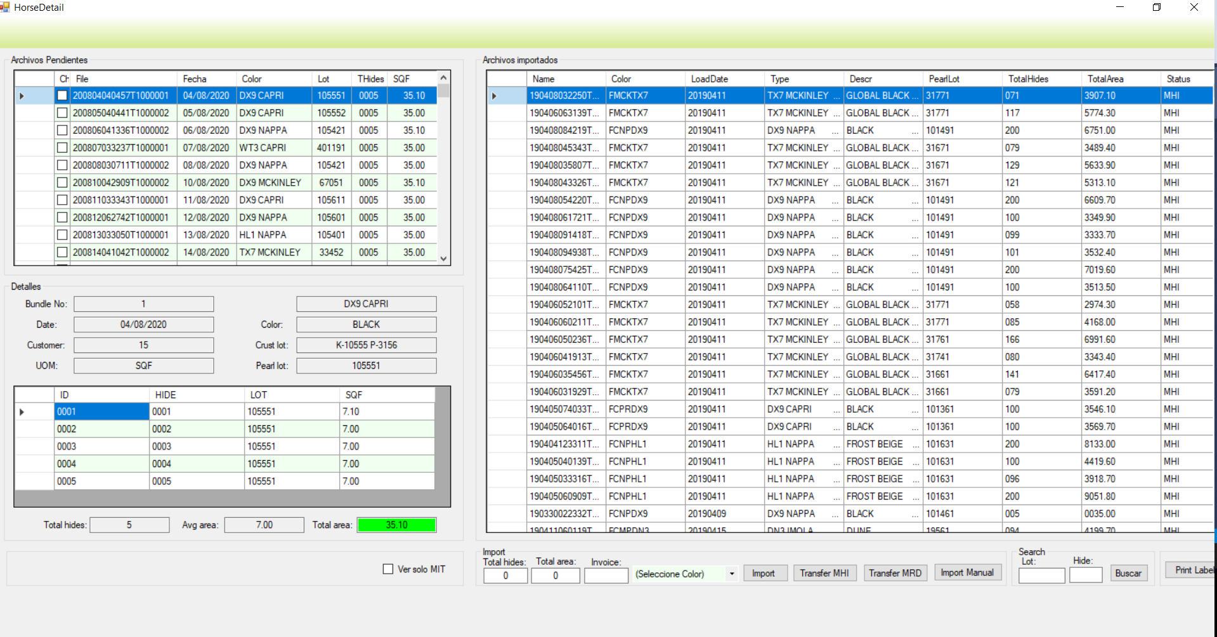
Pantalla Import Hides: Importación de Pieles.
Se agrego opción Import Manual para importar las pieles que no llegan por sistema.

Slide 2
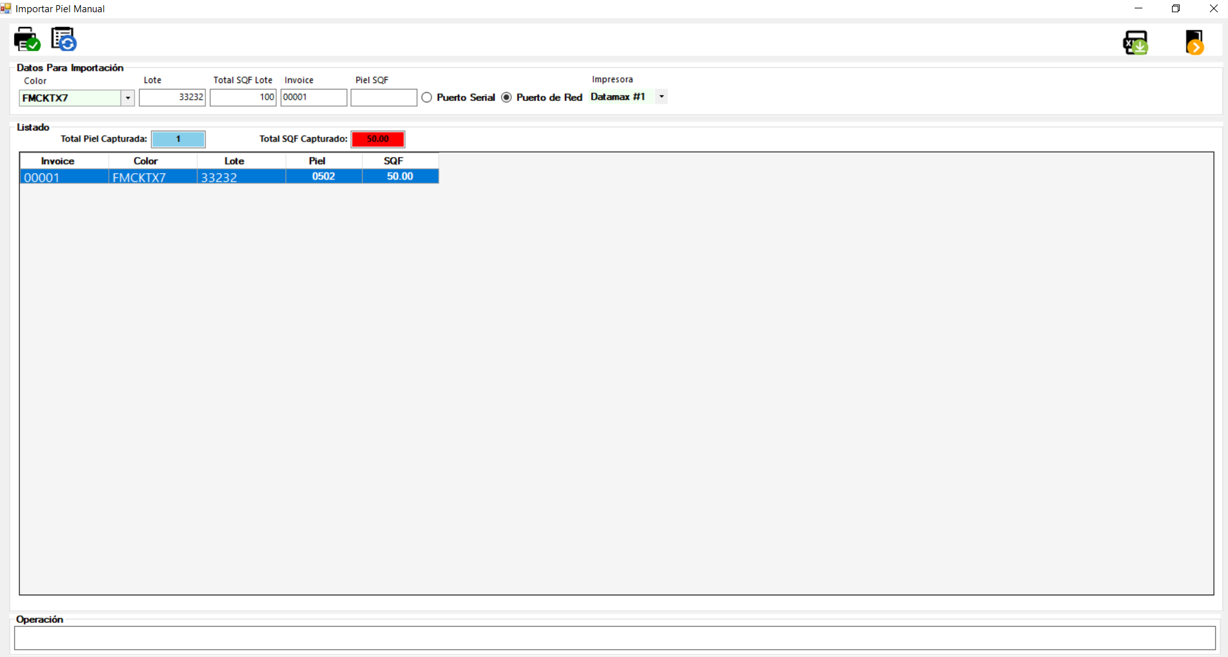
Pantalla Importar Piel Manual.
Al dar clic en el botón Import Manual mencionado anteriormente, se abrirá la siguiente pantalla, que nos permitirá capturar los datos necesarios para la importación de las pieles/tickets, una vez capturadas la pieles damos clic en el botón que se encuentra en la parte superior del lado izquierdo de la pantalla que tiene el icono de la impresora el cual nos permitirá guardar la importación de las pieles en sistema e imprimir las etiquetas, el segundo botón nos permitirá refrescar la pantalla.

Slide 3
Puntos a tomar en cuenta.
Las personas autorizadas que tendrán habilitada la opción Import Manual en la pantalla de Import Hides #065 serán: Fernando Garcia y Jose Alfredo Alanis.
Toda actividad realizada en esta pantalla estará monitoreada, por lo cual se les recomienda utilizar la pantalla de la mejor manera.

